Slide 1
Projekt «Objednávání»
Autoři: Vasilii Fedorov, David Slavíček, Špaček Michal

Slide 2
Zadání
Objednání vybraného pacienta
Objednání nezařazeného pacienta
Přehled objednaných pro daný den

Slide 3
Databáze
Tabulka pacienti
Tabulka objednavky
ID
Jméno
atd…
ID
IDobj
Datum
Čas
1
Petr
1
1
10.12.21
8:00
1
2
15.12.21
10:00

Slide 4
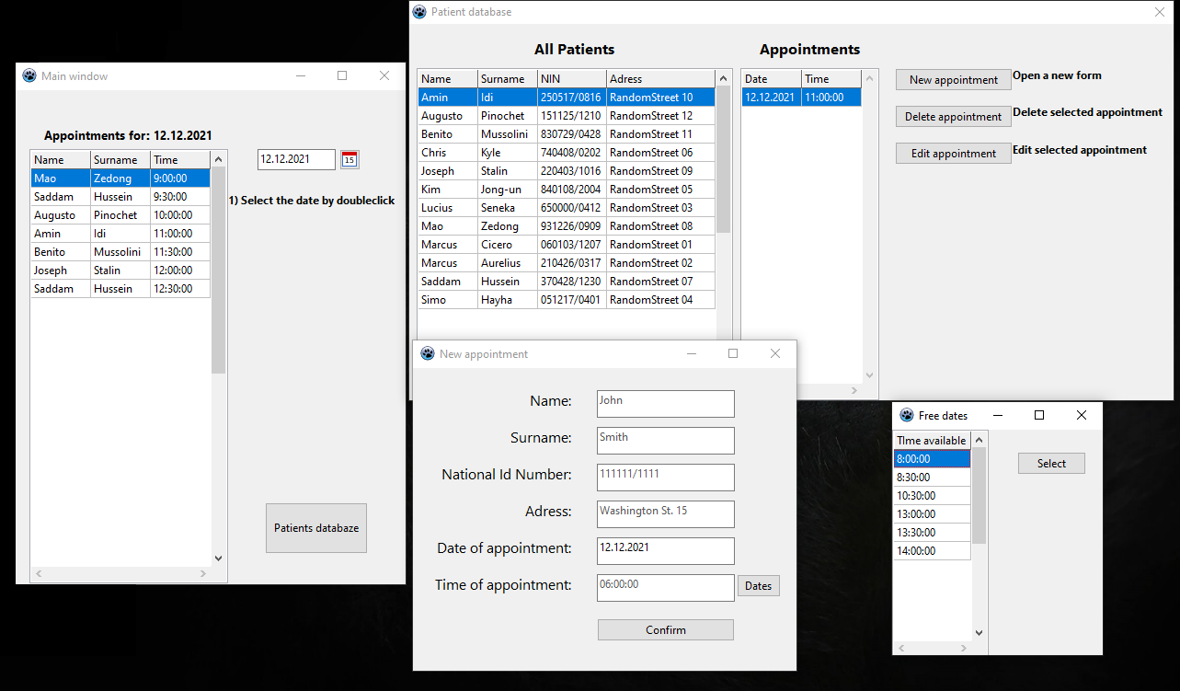
Pracovní okna
2
1
4
3

Slide 5
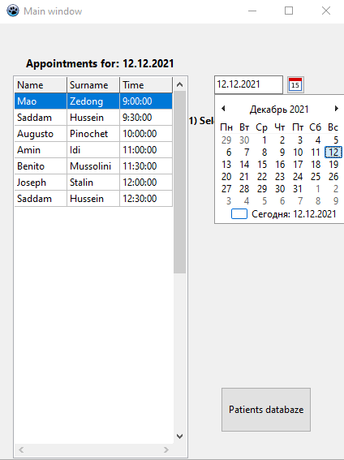
Okno 1
Přehled objednaných pro daný den
2

Slide 6
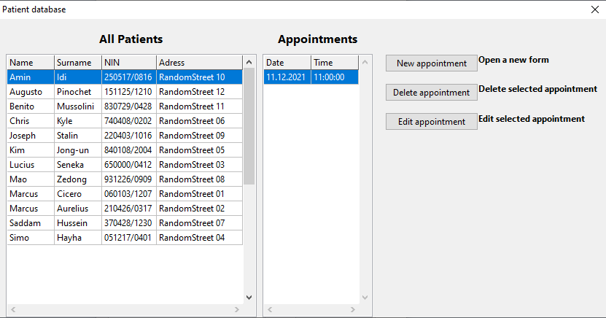
Okno 2
Databáze pacientů a seznam jejich objednání

Slide 7
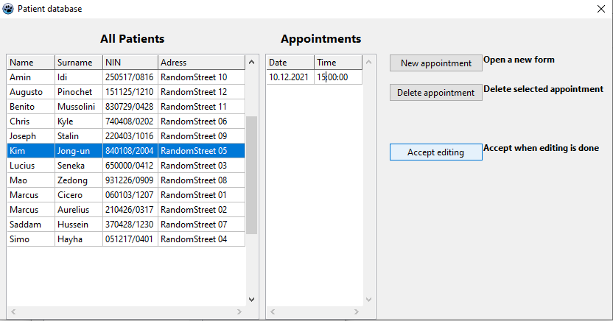
Okno 2, oprava objednávky
3

Slide 8
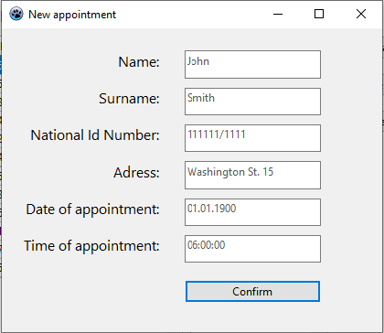
Okno 3
Vytvoření nové objednávky

Slide 9
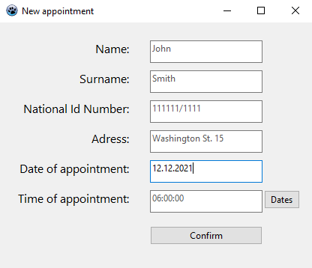
Okno 3
4

Slide 10
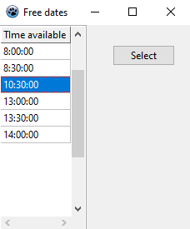
Okno 4
Seznam volných dat

Slide 11
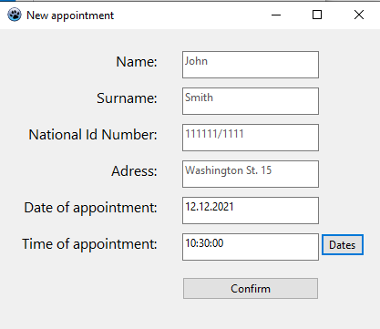
Okno 3

Slide 12
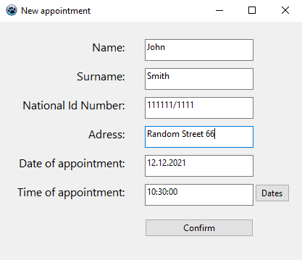
Okno 3

Slide 13
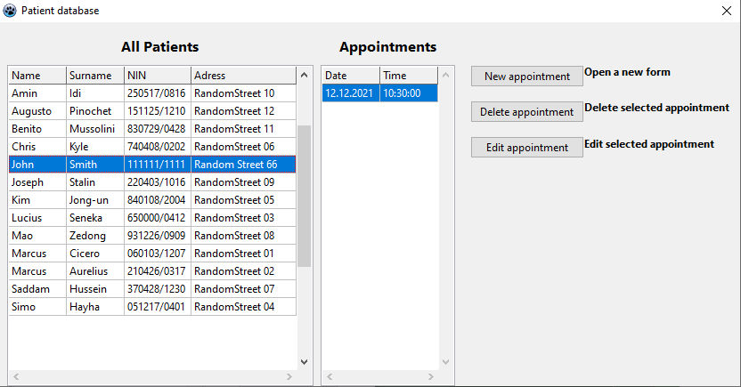
Okno 2

Slide 14
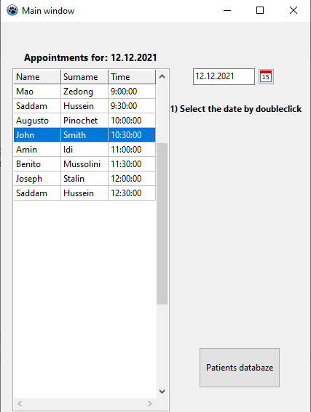
Okno 1

Slide 15
Další zlepšení
Ošetření správnosti vstupních údajů
Zákaz objednávání na jíž obsažený termín
Oprava údajů v databázi
Volba jazyku
Zajímavější design

Slide 16
KONEC
Autoři: Vasilii Fedorov, David Slavíček, Michal Špaček

